Slide 1

Statystyczna analiza danych
SAD
Wykład 11 – SAD11

Slide 2

Testowanie hipotez statystycznych

Slide 3
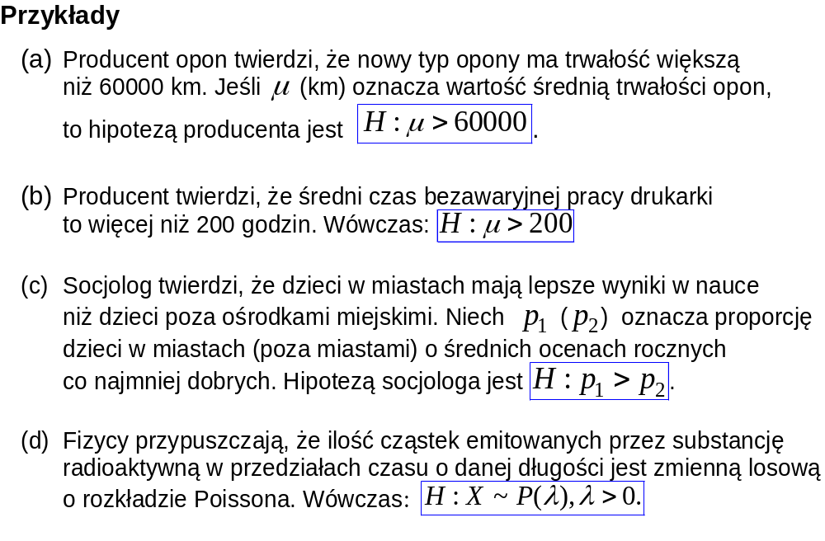
Testowanie hipotez statystycznych

Slide 4
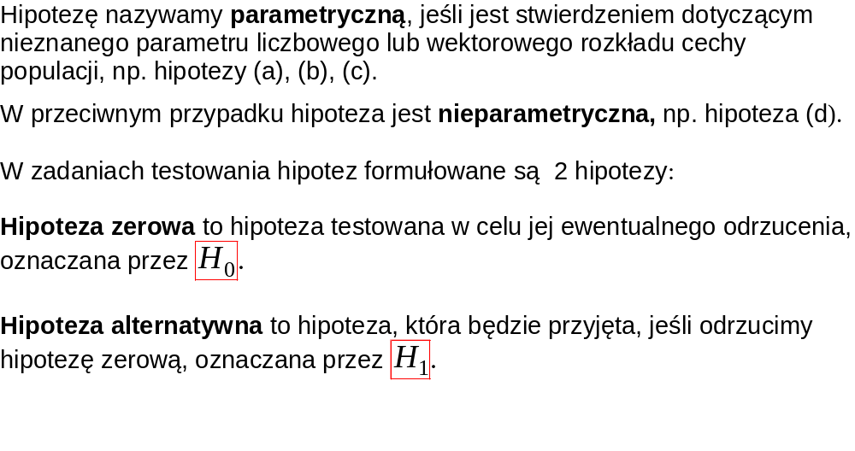
Testowanie hipotez statystycznych

Slide 5
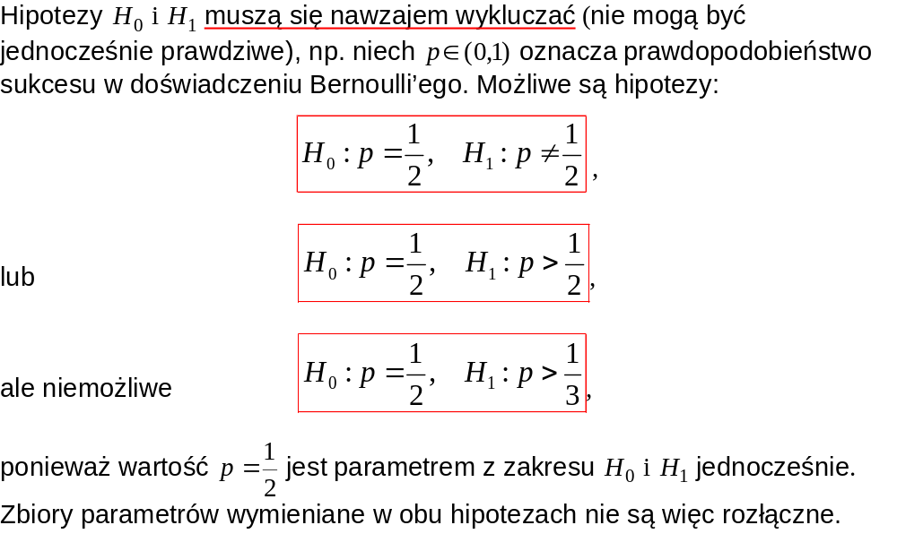
Testowanie hipotez statystycznych

Slide 6
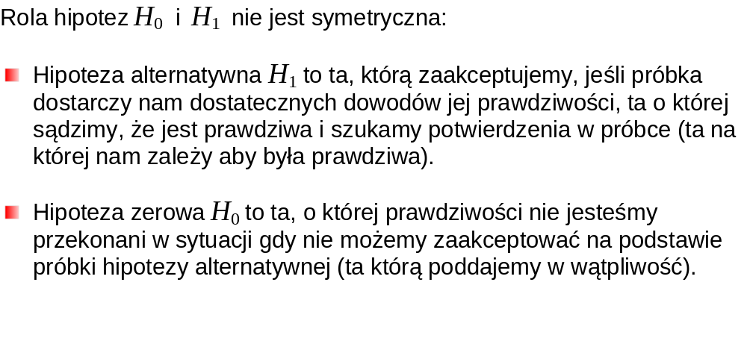
Testowanie hipotez statystycznych

Slide 7
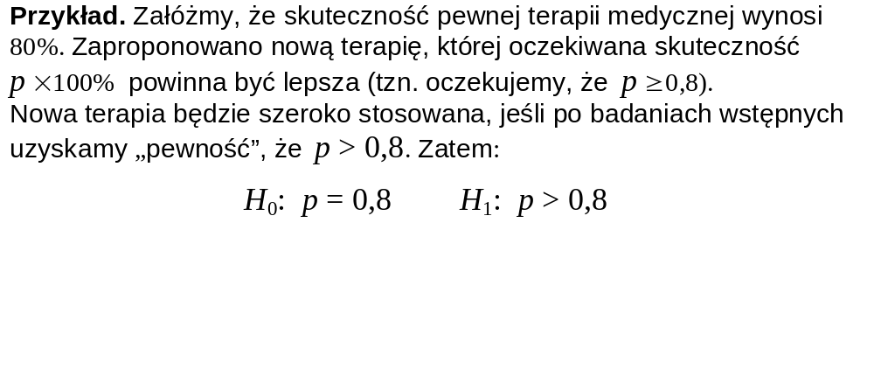
Testowanie hipotez statystycznych

Slide 8
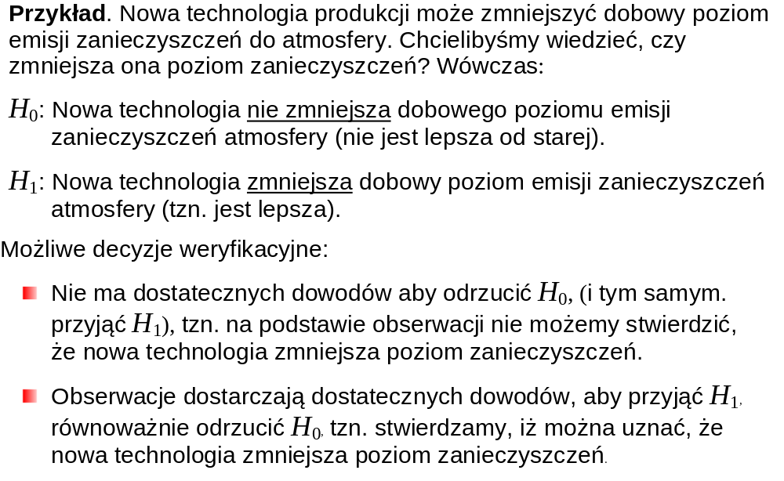
Testowanie hipotez statystycznych

Slide 9
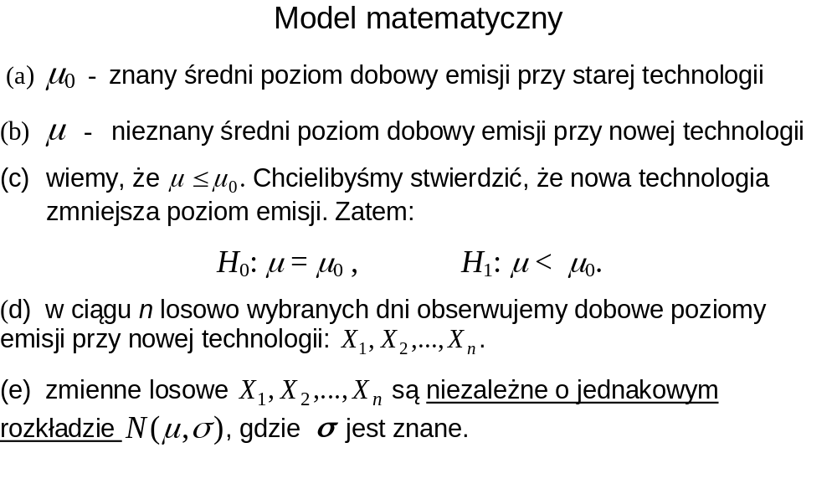
Testowanie hipotez statystycznych

Slide 10
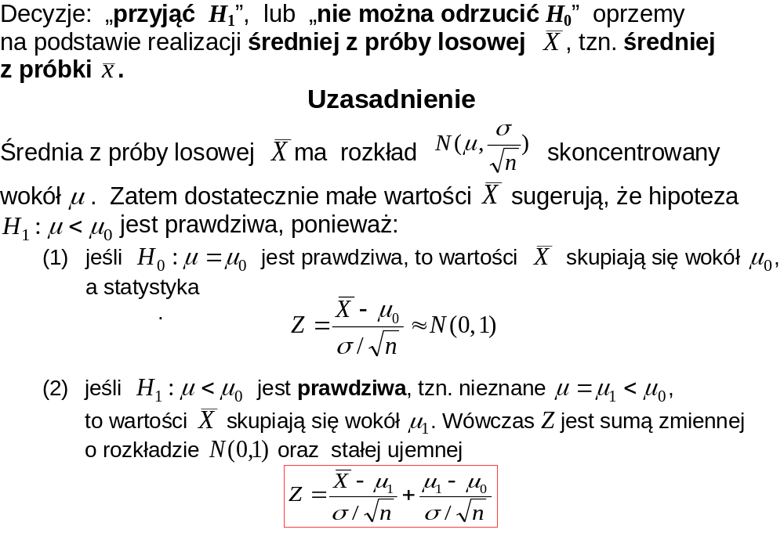
Testowanie hipotez statystycznych

Slide 11
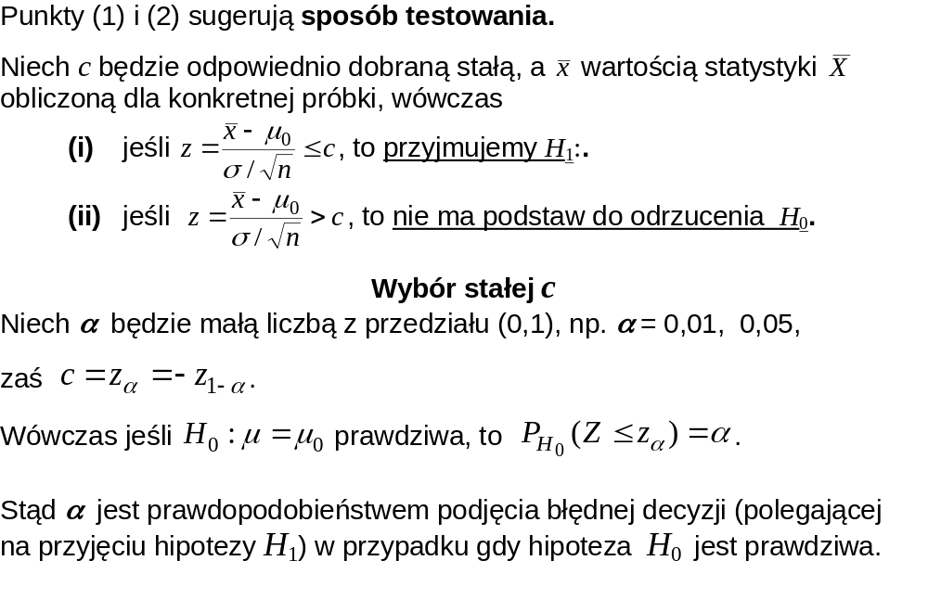
Testowanie hipotez statystycznych

Slide 12
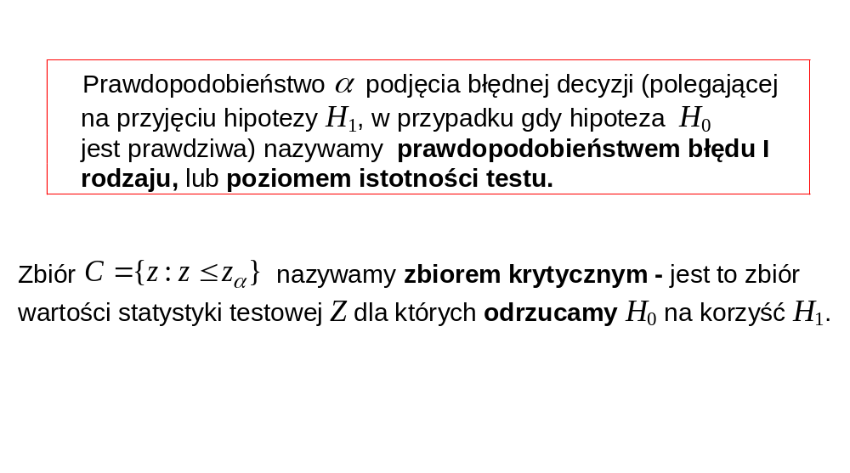
Testowanie hipotez statystycznych

Slide 13
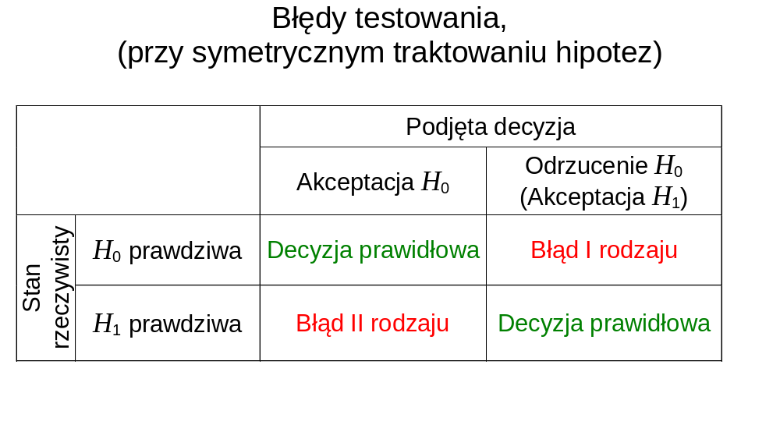
Testowanie hipotez statystycznych

Slide 14
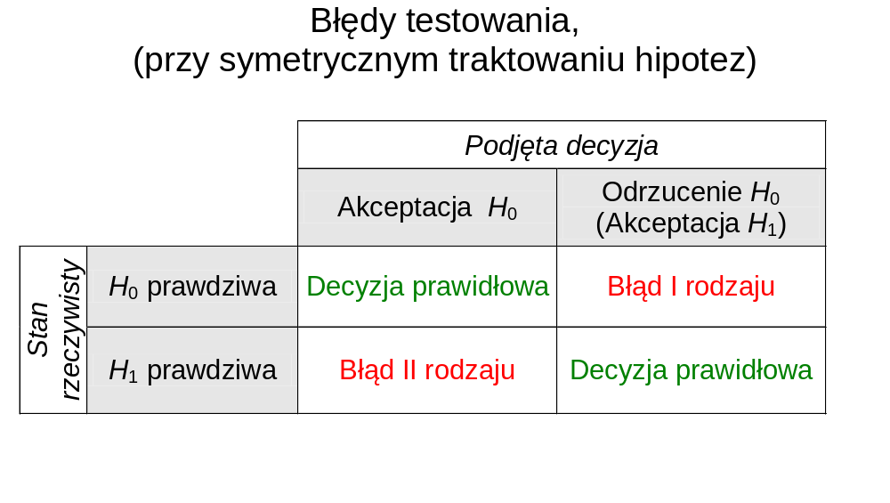
Testowanie hipotez statystycznych

Slide 15
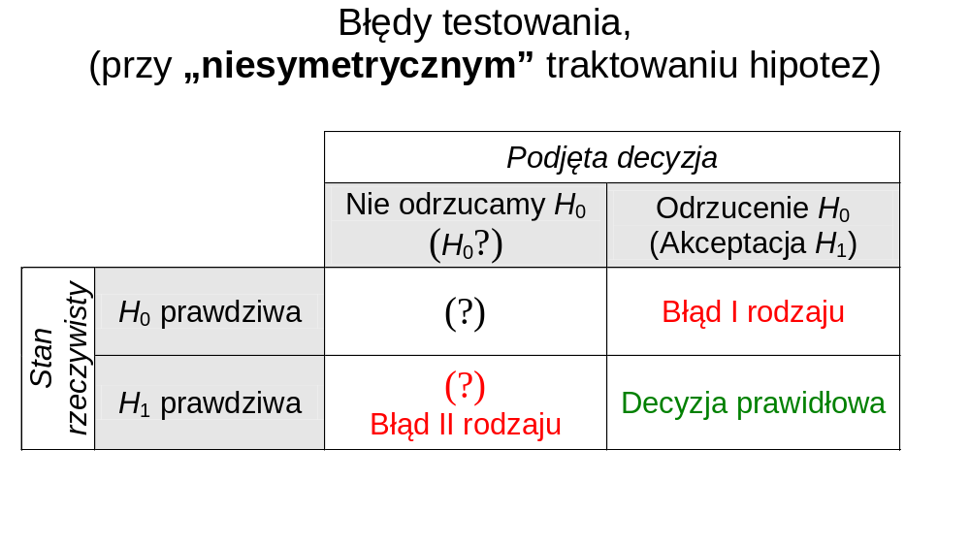
Testowanie hipotez statystycznych

Slide 16
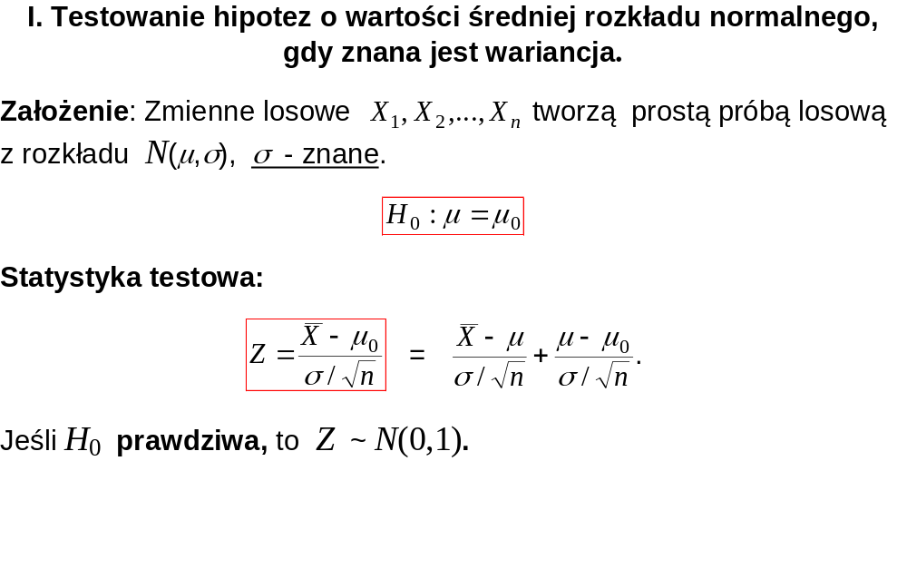

Slide 17
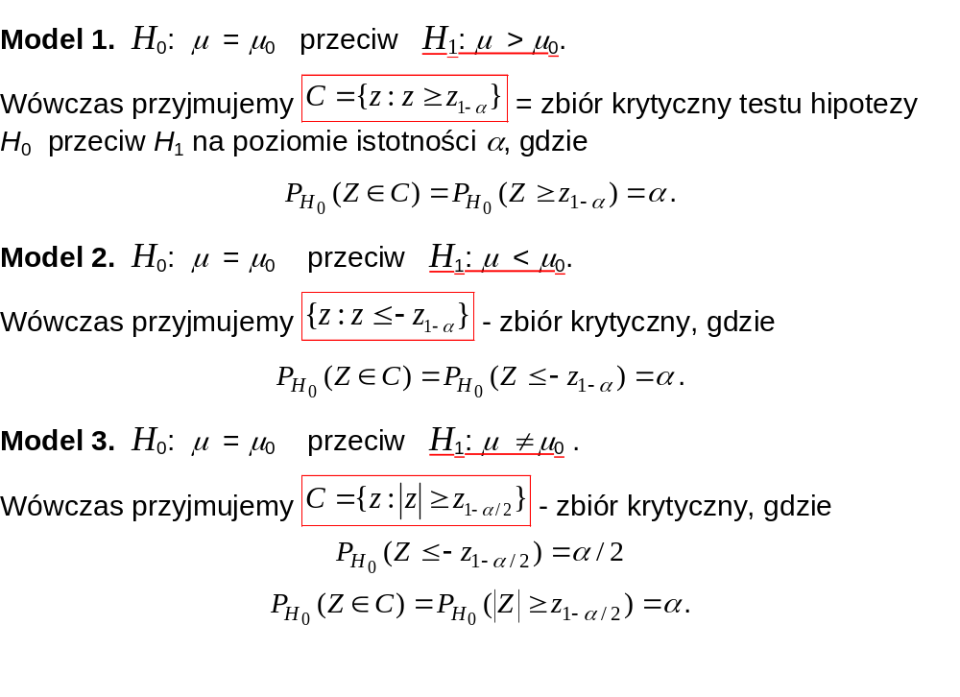
Testowanie hipotez statystycznych

Slide 18
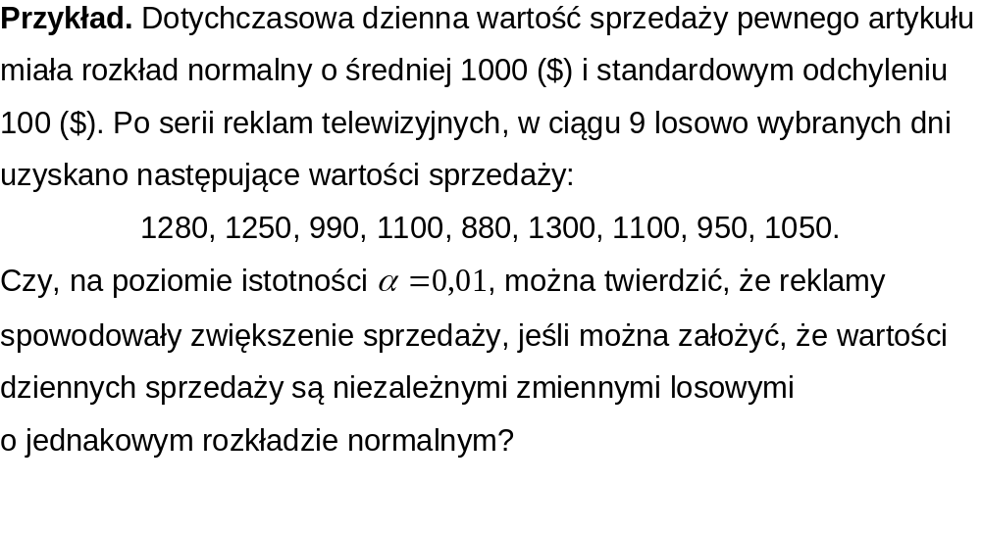
Testowanie hipotez statystycznych

Slide 19
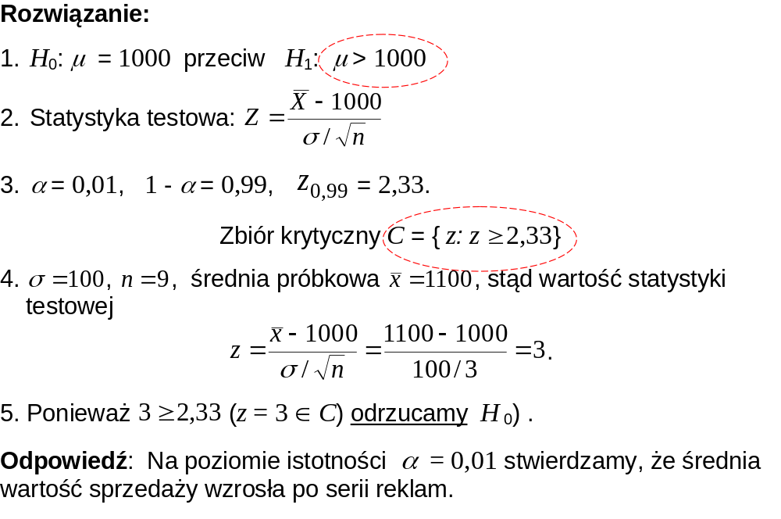
Testowanie hipotez statystycznych

Slide 20
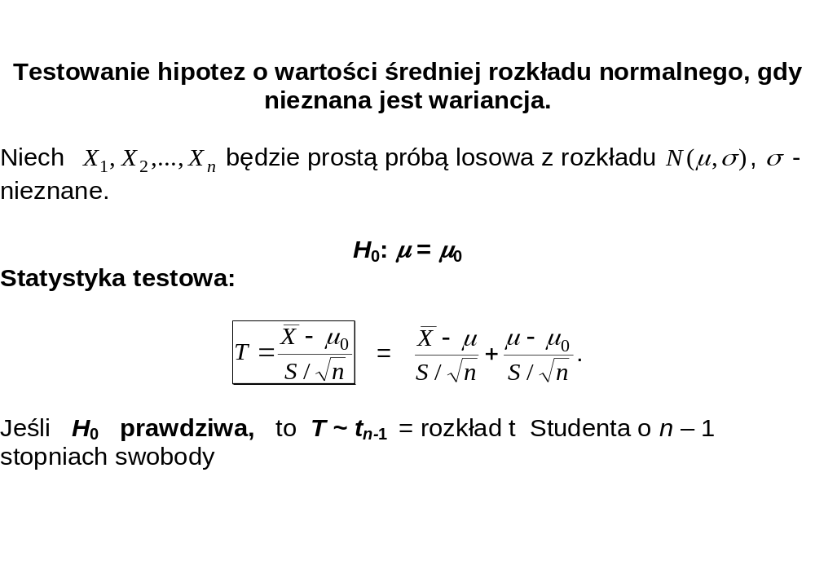
Testy parametryczne dla średniej populacji

Slide 21
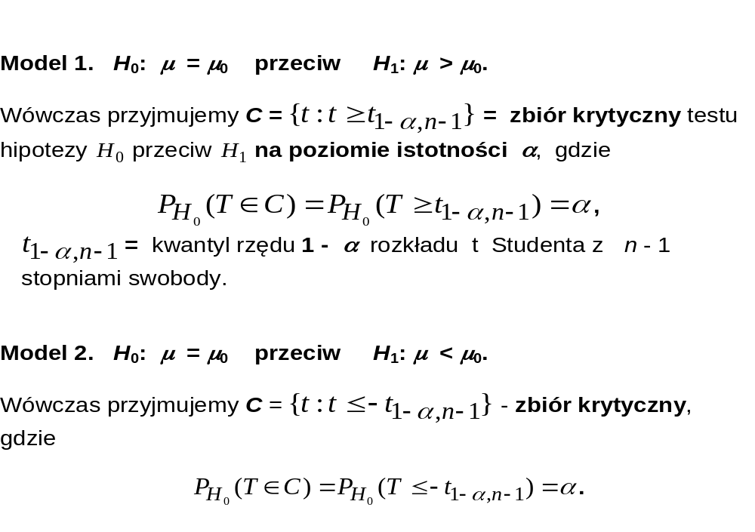
Testy parametryczne dla średniej populacji

Slide 22
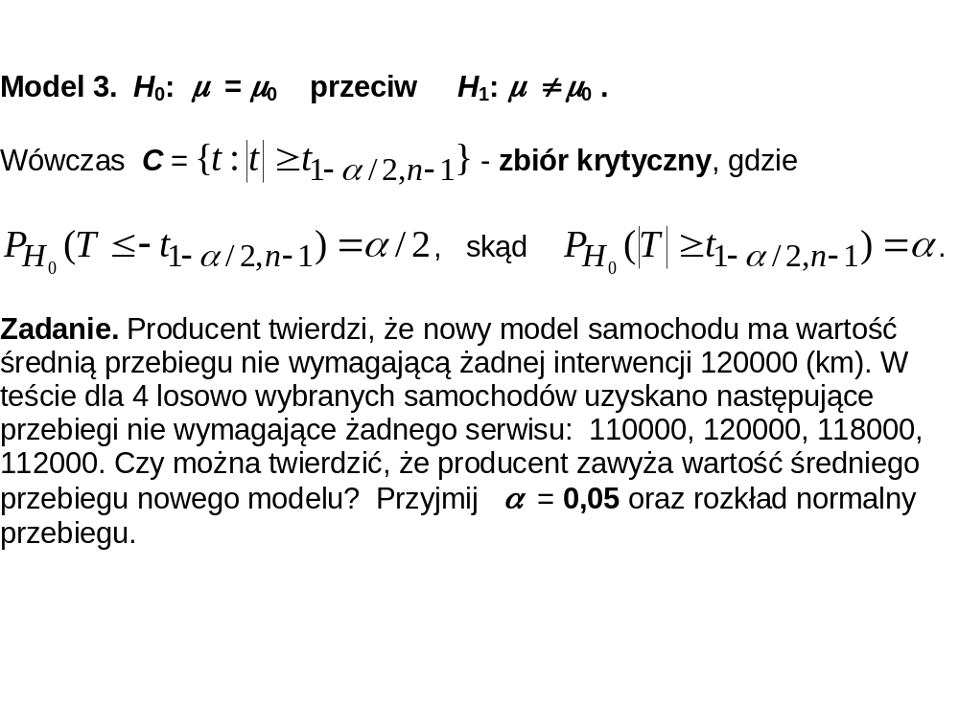
Testy parametryczne dla średniej populacji

Slide 23
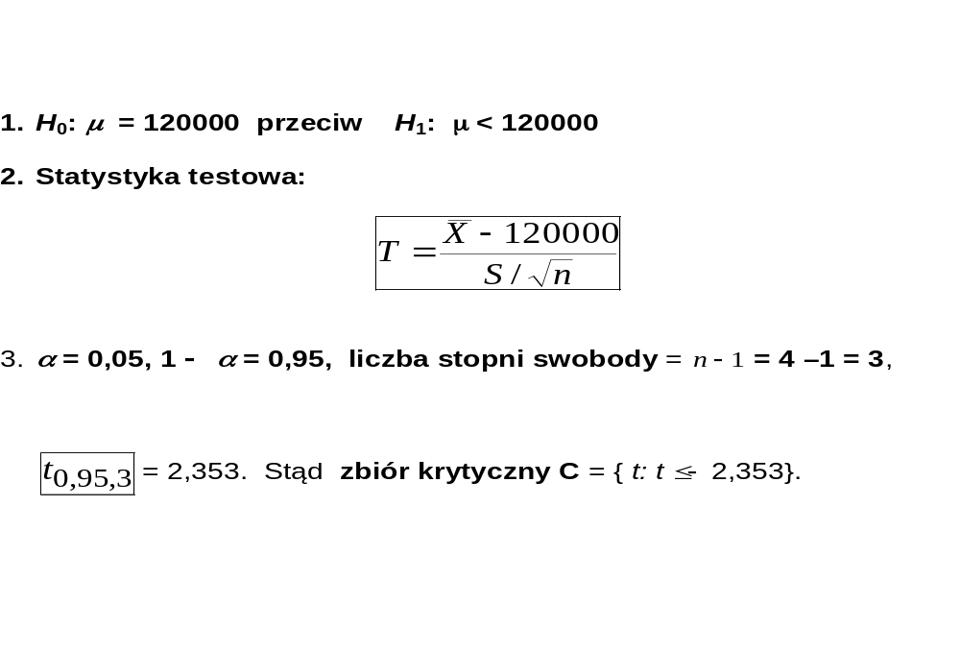
Test parametryczny dla średniej populacji

Slide 24
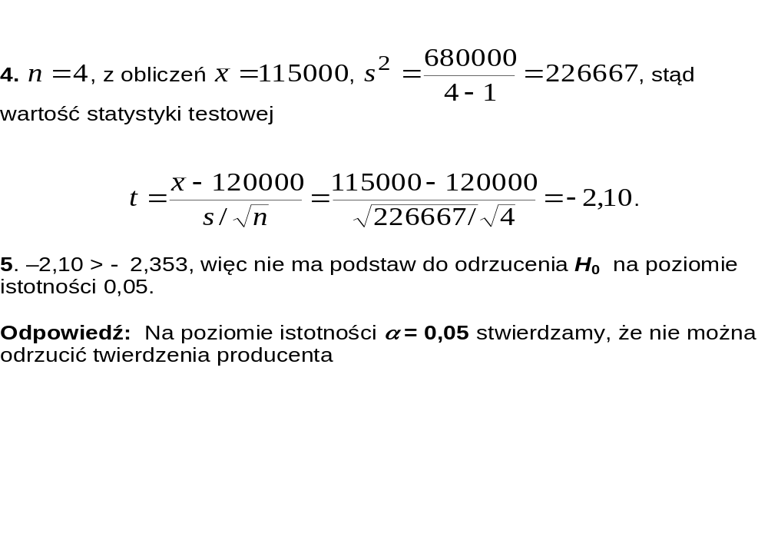
Test parametryczny dla średniej populacji

Slide 25
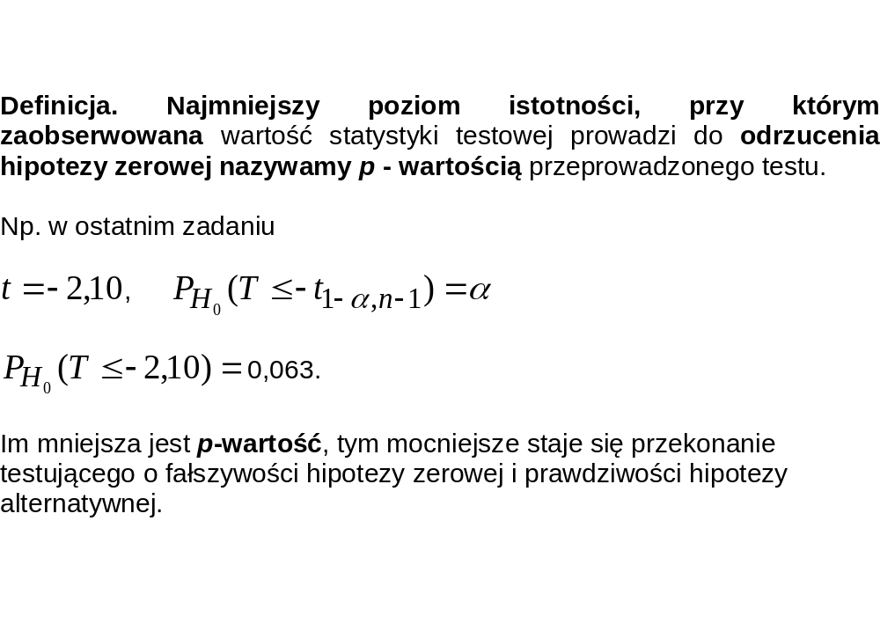
P – wartość

Slide 26
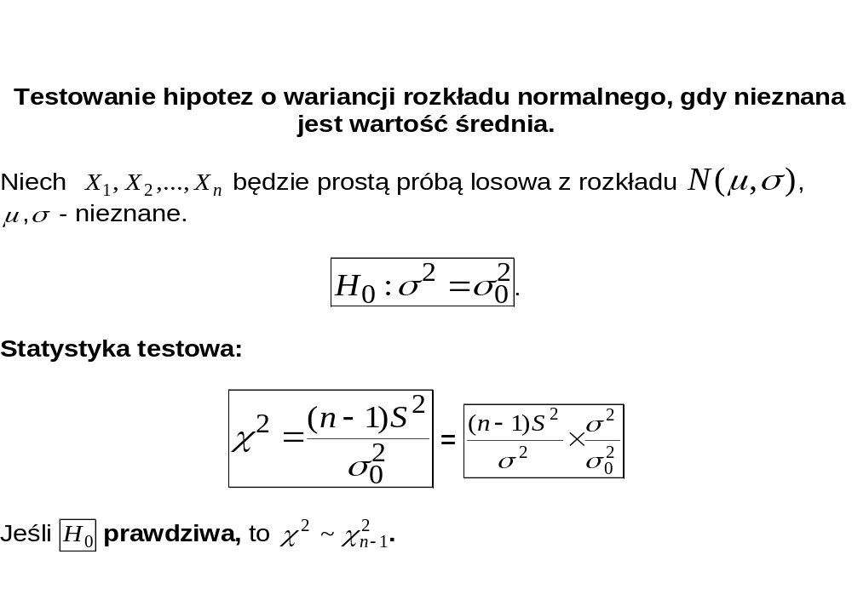
Testy parametryczne dla wariancji

Slide 27
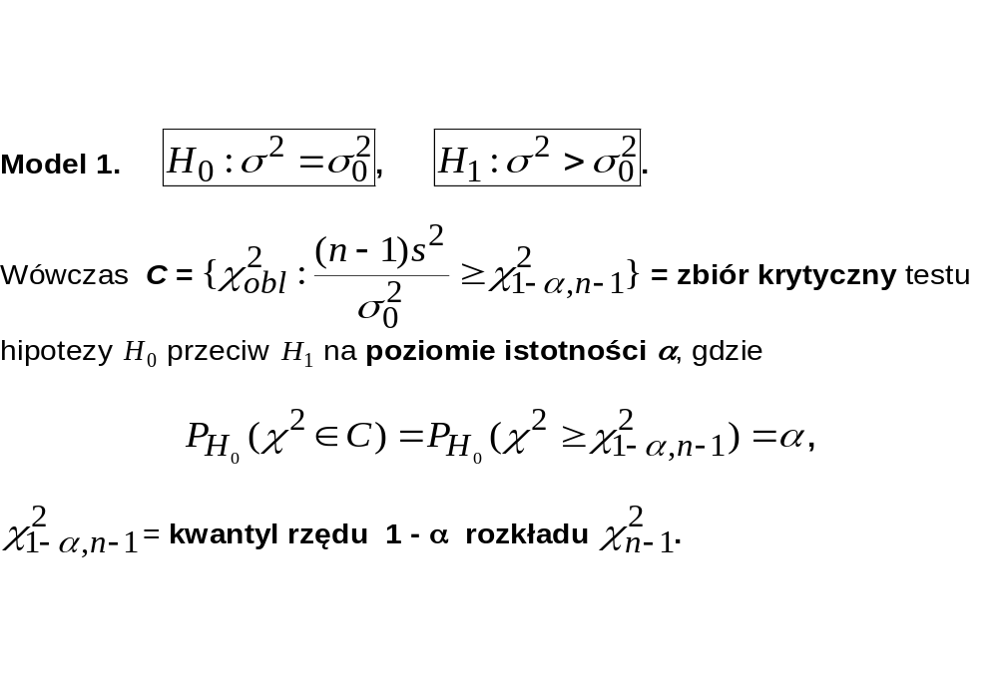
Testy parametryczne dla wariancji

Slide 28
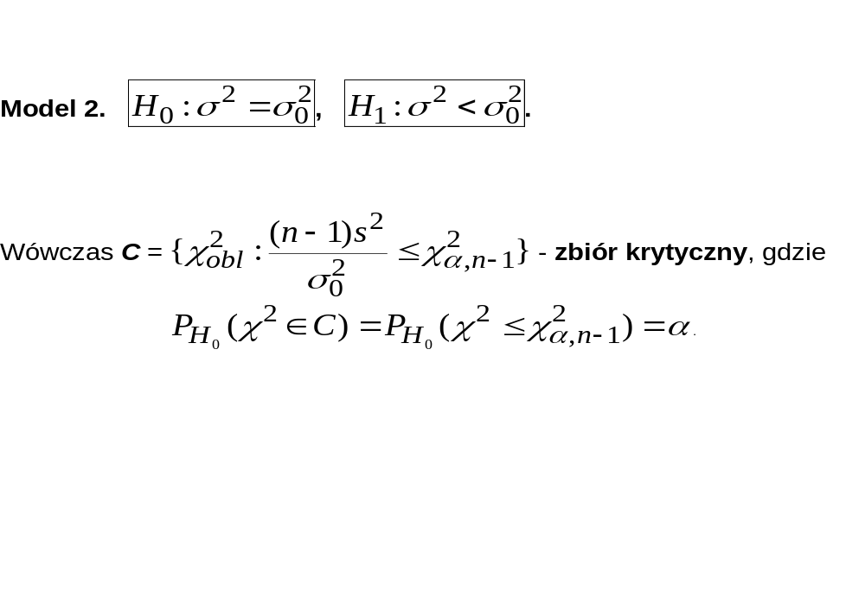
Testy parametryczne dla wariancji

Slide 29
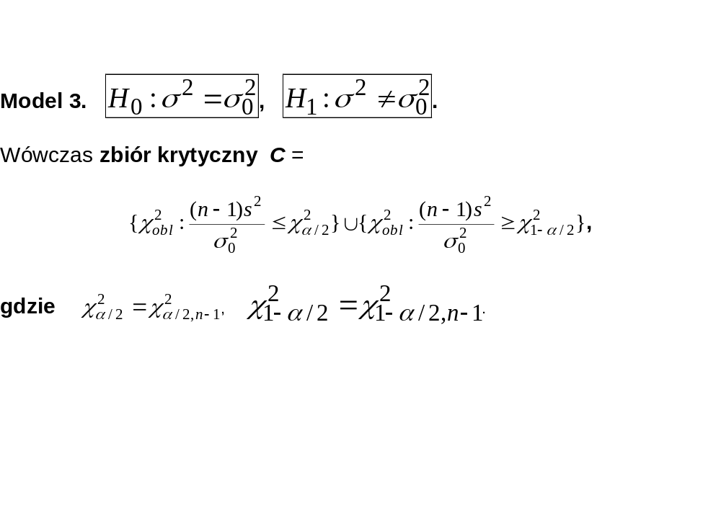
Testy parametryczne dla wariancji

Slide 30
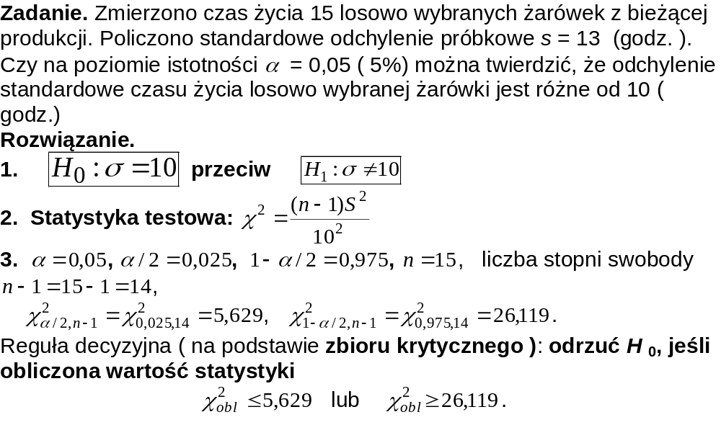
Test parametryczny dla wariancji

Slide 31
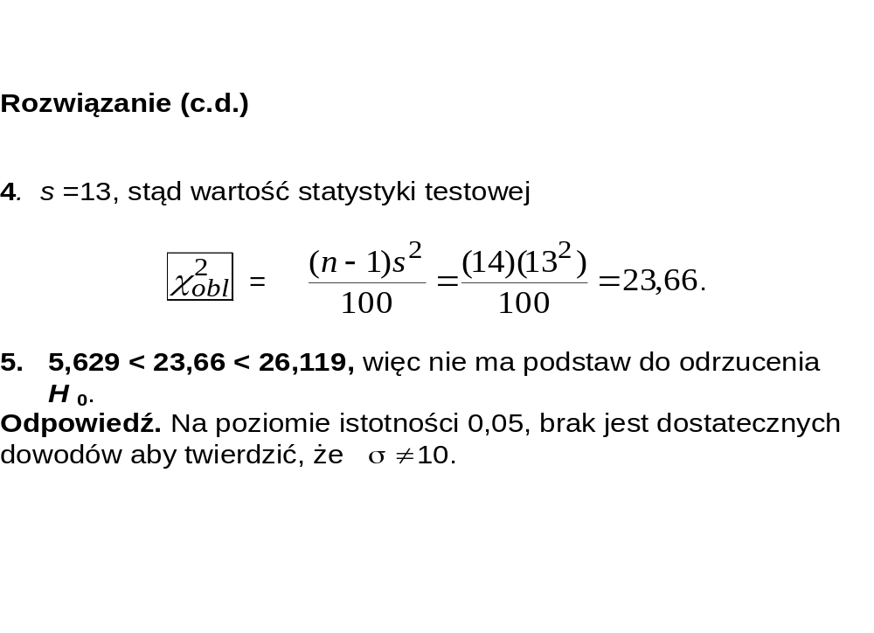
Test parametryczny dla wariancji

